Slide 1
ShareX
Voor screencast
Notes:
Sam: handleiding PowerPoint opnemen. Getest in Teams.
ShareX: om verder én ook verder te leren

Slide 2
Inhoudstafel ‘ShareX’ [VID]
Wat is het? [VID]
Downloaden [VID]
Instellen (éénmalig) [VID]
Gebruiken [VID]
Afronden [VID]
De [VID] verwijst naar de opgenomen video van deze presentatie. Je gaat rechtstreeks naar het juiste deel.

Slide 3
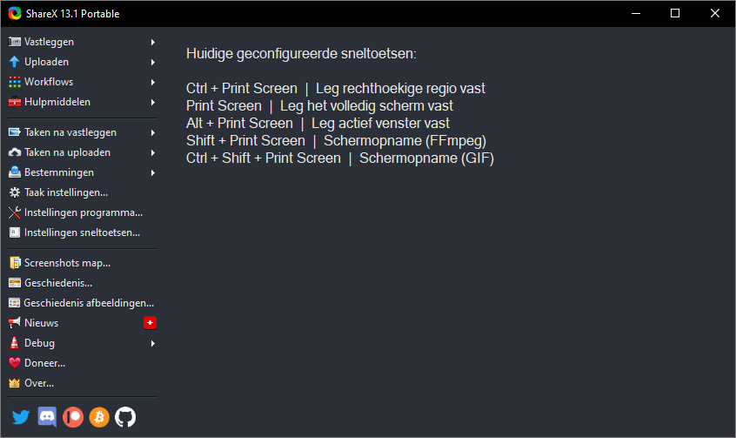
ShareX
Mogelijkheden
Schermafdruk (screenshot)
Schermopname (screencast)
Video
Animated gif
Veel export-mogelijkheden
Hoe
Volledig scherm
Rechthoek
We bekijken de videoopname

Slide 4
Bomen en bos
Smartschool Live
Klasomgeving
Zelf geen dirigent
Teams vergaderingen
Klasomgeving en Business
Zelf geen dirigent
PowerPoint opnemen
Je bent dirigent
Heb je vaak al
Je kan niet buiten PowerPoint
ShareX
Je bent dirigent
Programma’s opnemen Word, BOB, Geogebra, …
Webcam*, audio
* het haar goed leggen is niet nodig ☺

Slide 5
ShareX downloaden

Slide 6
getsharex.com (link)

Slide 7
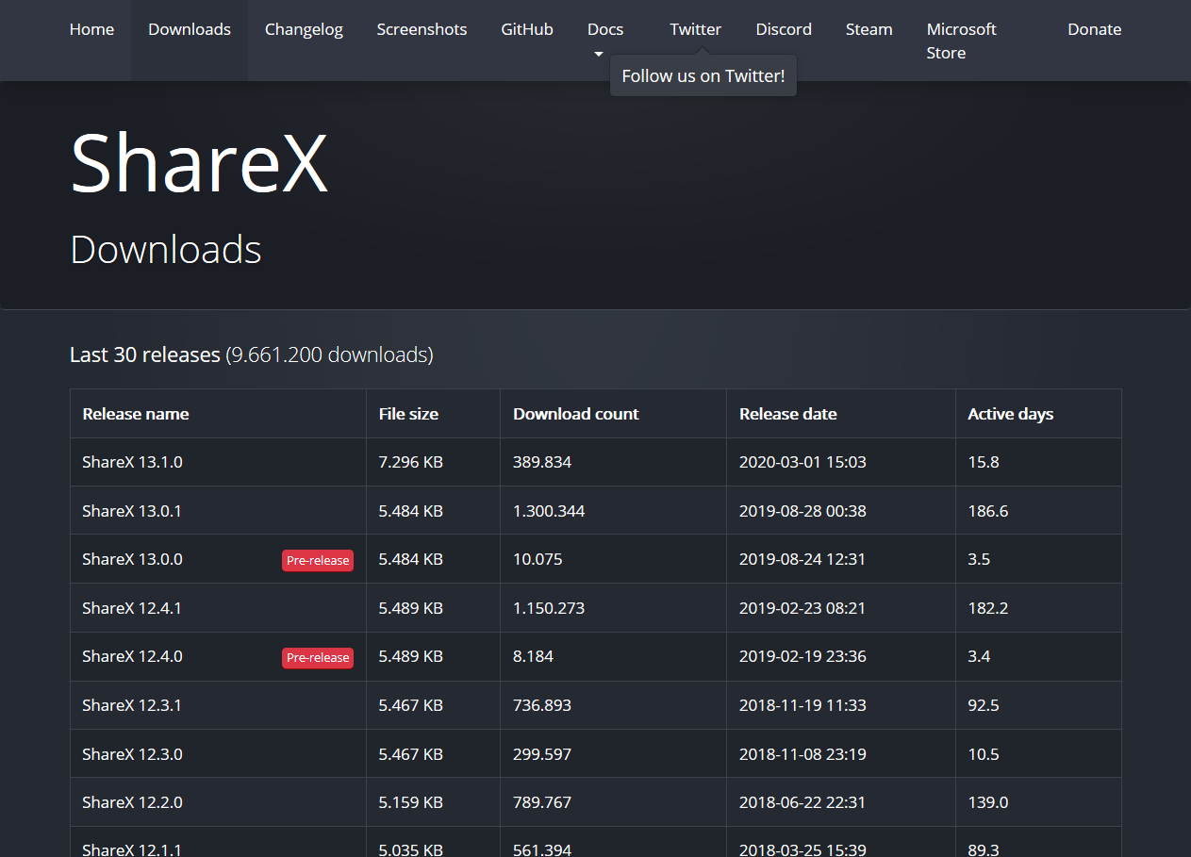
Downloads

Slide 8
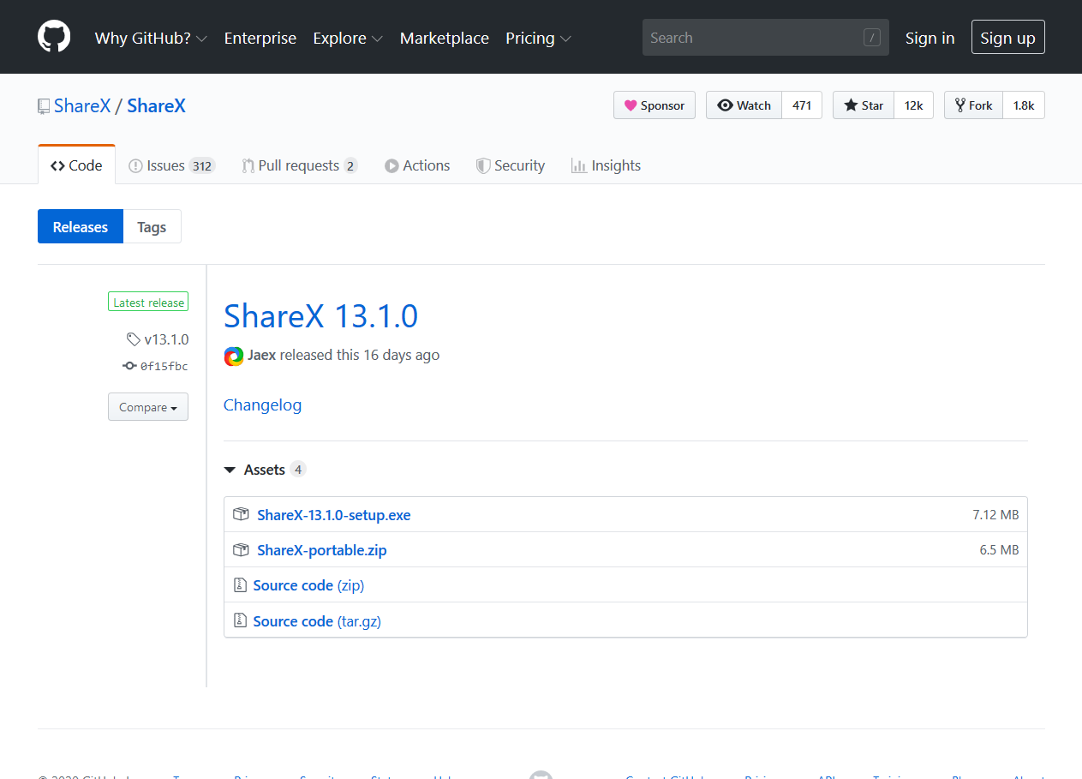
ShareX-portable.zip

Slide 9
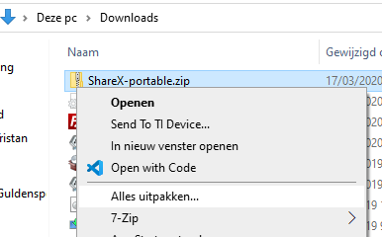
Verkenner > Downloads: uitpakken

Slide 10
Verkenner > Downloads: ShareX.exe

Slide 11
ShareX Instellen

Slide 12
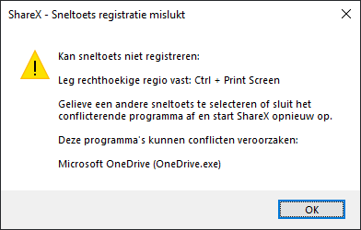
Sneltoets?
Ter info > OK

Slide 13
Startscherm

Slide 14
ffmpeg.exe downloaden?

Slide 15
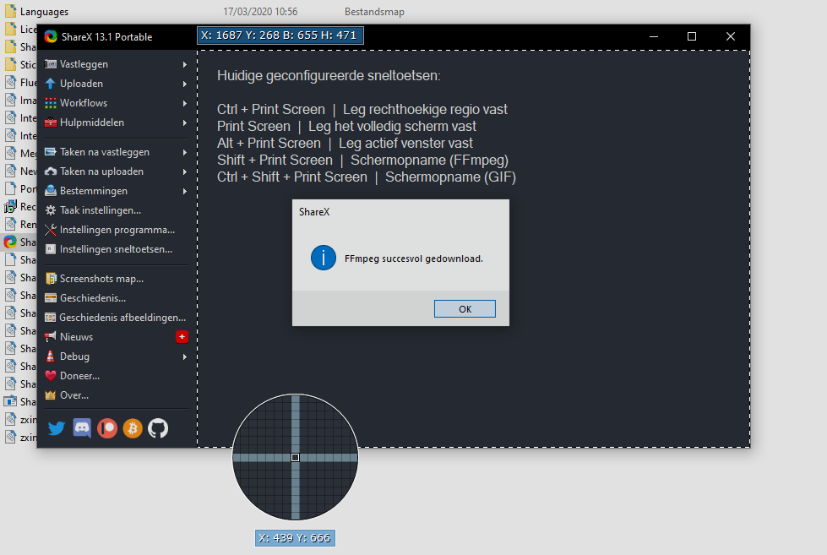
FFmpeg succesvol gedownload
Opnemen
later
Esc-knop
(linksboven tobo)

Slide 16
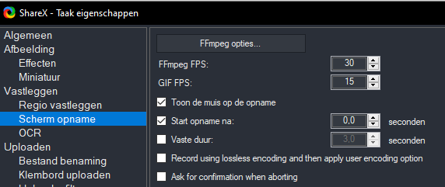
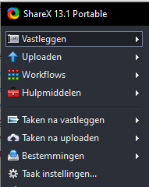
ShareX audio
Taak instellingen…
Vastleggen > Scherm opname
FFmpeg opties…
Audio bron:

Slide 17
ShareX gebruiken

Slide 18
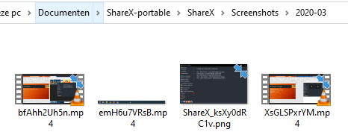
Schermopname: stappen
Ofwel (deel van) venster
Shift + Print Screen | Schermopname (FFmpeg)
Ofwel álles = volledig scherm
Shift + Print Screen > spatiebalk
Stoppen?
Resultaat? → Zie ShareX-portable\ShareX\Screenshots

Slide 19
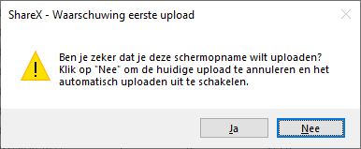
Venster of deel van venster
Open gewenste programma
Shift + Print Screen | Schermopname (FFmpeg)
Upload? (krijg je maar één keer) → Nee.

Slide 20
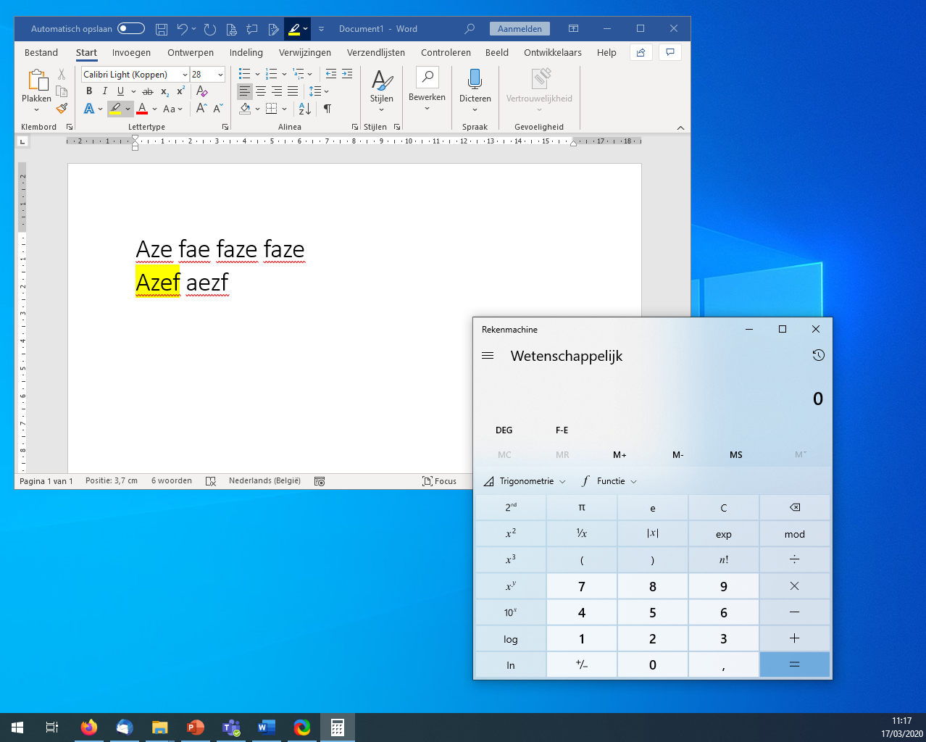
Venster of deel van venster opnemen = op basis van rechthoek
Alles daarbinnen wordt opgenomen
ShareX zoekt zelf naar rechthoeken
Zelf kiezen?
Ctrl + rechthoek slepen
(sneltoetsen)
Opname begint
Rechtsonder stoppen

Slide 21
Alles opnemen
Toetsen
Shift + Print Screen | Schermopname (FFmpeg)
Spatiebalk
Opname begint
Rechtsonder stoppen

Slide 22
ShareX: afronden
Resultaten: ShareX-portable\ShareX\Screenshots
Hernoem naar betere bestandsnaam
Uploaden op Smartschool/Teams/…
Afsluiten: RMK Rechtsonder > Afsluiten

